Slide 1

Funzione Strumentale 1
Alunni - Intercultura
(a. s. 2020/2021)
Attività e prodotti

Slide 2
“È solo la lingua che rende uguali. Uguale è chi
sa esprimersi e intendere l’espressione
altrui.”
LORENZO MILANI

Slide 3

Contesto multilinguistico e multiculturale

Slide 4
Dati iscritti al CPIA Avellino a. s. 2020/2021
Totale iscritti 621
Femmine 123 (19,81%)
Maschi 498 (80,19%)
Minori 37 (5,95%)
Stranieri 550 (88,57%)
Italiani 71 (11,43%)

Slide 5
Nazionalità presenti

Slide 6

Coordinamento fase finale DiM Project

Slide 7
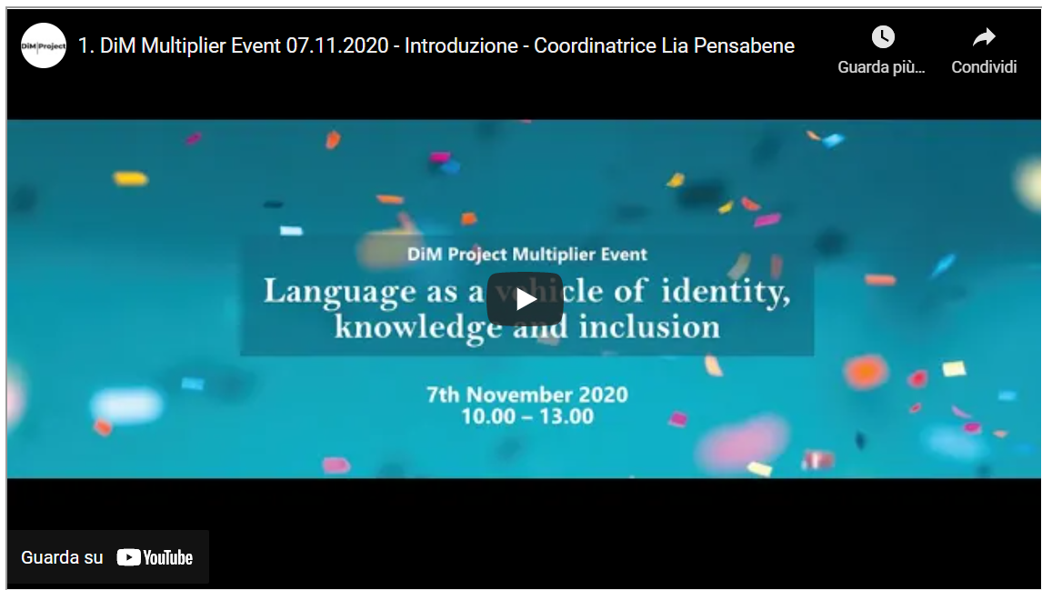
Evento moltiplicatore DiM Project

Slide 8
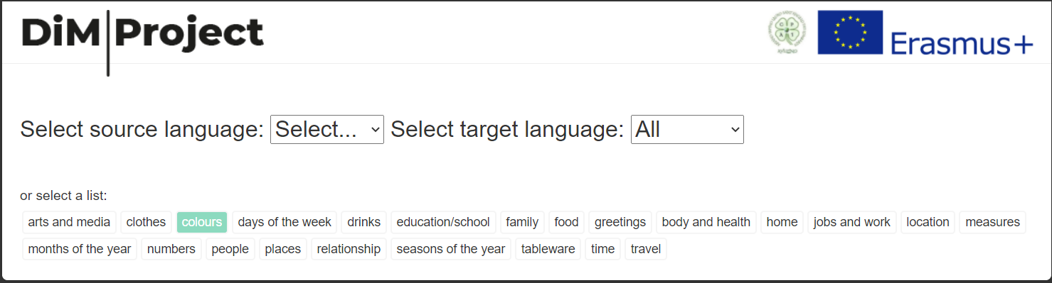
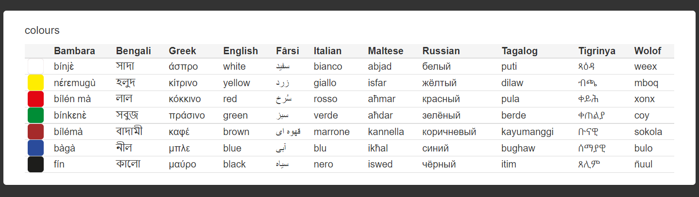

Slide 9
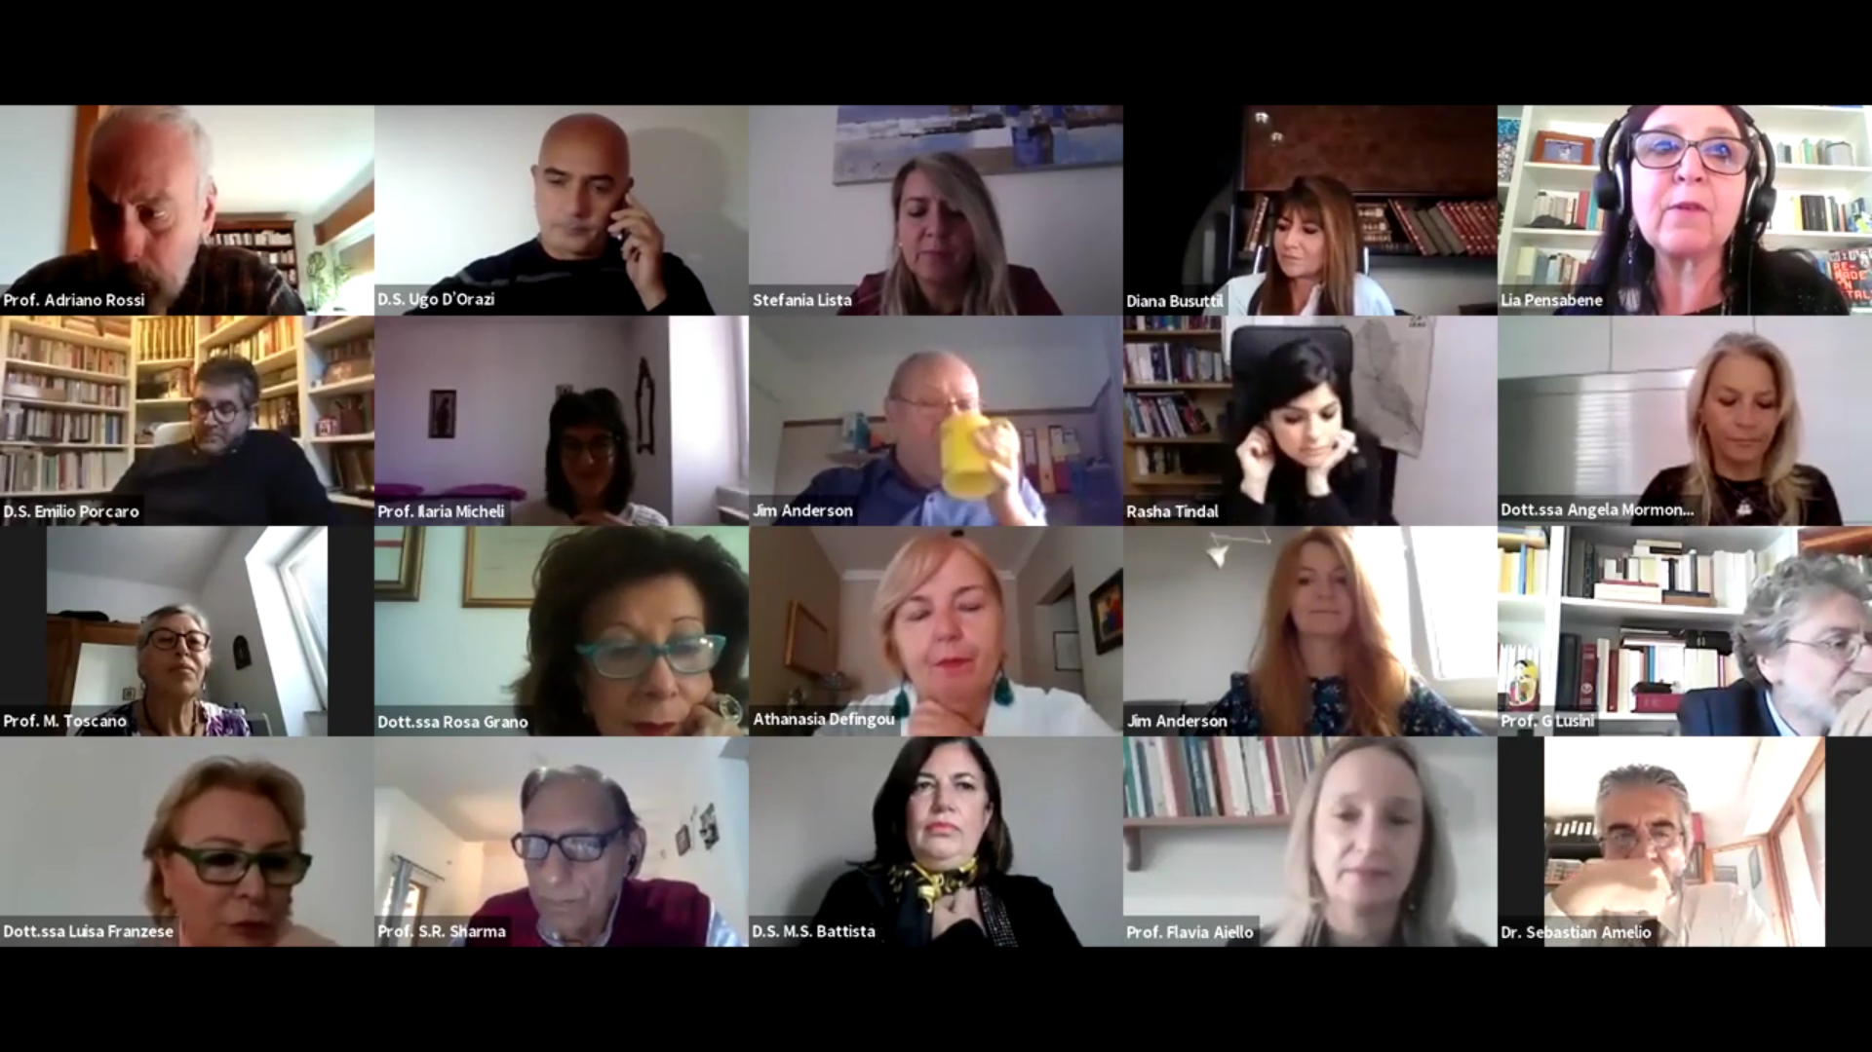

Slide 10
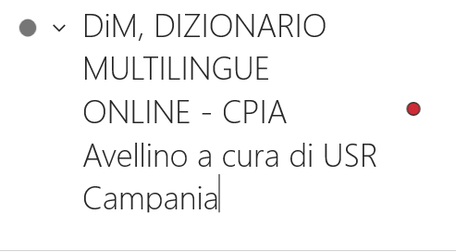
follow-up DiM Project
Tre Giorni per la Scuola (a cura di citta della scienza)
3 dicembre 2020
Modera: Lia Pensabene
Relatori:
Direttore Generale MIUR Campania Luisa Franzese
D.S. CPIA Avellino Maria Stella Battista
D.S. MIUR Campania Angela Mormone
Docente CPIA Avellino Antonio Vasco
Docente CPIA Avellino Pietro Toro

Slide 11

Partecipazione al webinar per beneficiari 2020

Slide 12

Esperienza partenariato strategico KA204

Slide 13
DiM Book Call
Dal webinar dell’ Evento moltiplicatore è nata la proposta della Prof. I. Micheli dell’Università di Trieste di raccogliere in una pubblicazione accademica una versione estesa e più approfondita degli interventi presentati insieme ad altri contributi di accademici di altre università. Il libro sarà pubblicato dall'EUT (Edizioni Università di Trieste) nella collana ATrA - African Transition con il titolo:
”Language and identity. Theories and experiences in lexicography and linguistic policies in a global world”
Il comitato scientifico composto da Ilaria Micheli (University of Trieste), Flavia Aiello, Maddalena Toscano (University of Naples “L’Orientale”) e Lia Pensabene (CPIA Avellino)
Part 1 - Lexicography and Didactics of L2;
Part 2 - Relationships between orality and writing in multilingual contexts, linguistic policies and case studies.
“A bottom-up experience: the DiM project” (Mormone A. - USR Campania, Battista M. S. - CPIA Avellino, Pensabene L. - CPIA Avellino)

Slide 14
Questionario gradimento
Progetto extracurriculare
Cinema “ Identità e pluralità, conoscere per essere”
Cpia Avellino a.s.2020/2021

Slide 15
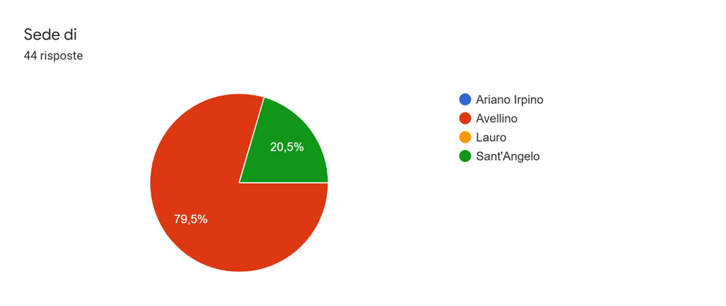
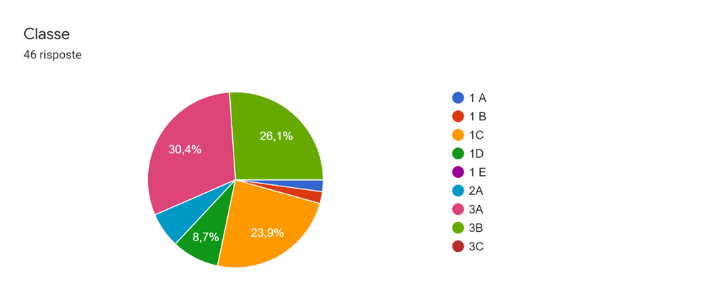
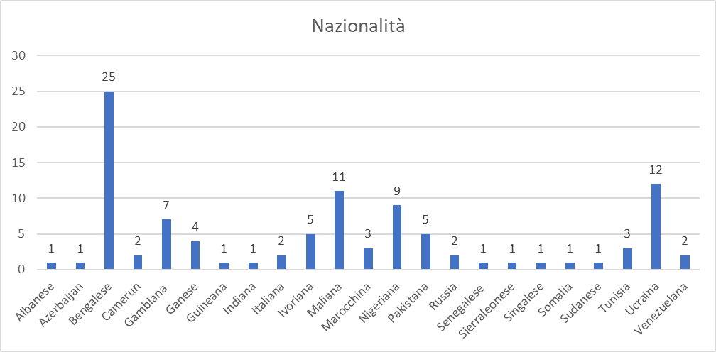

Slide 16
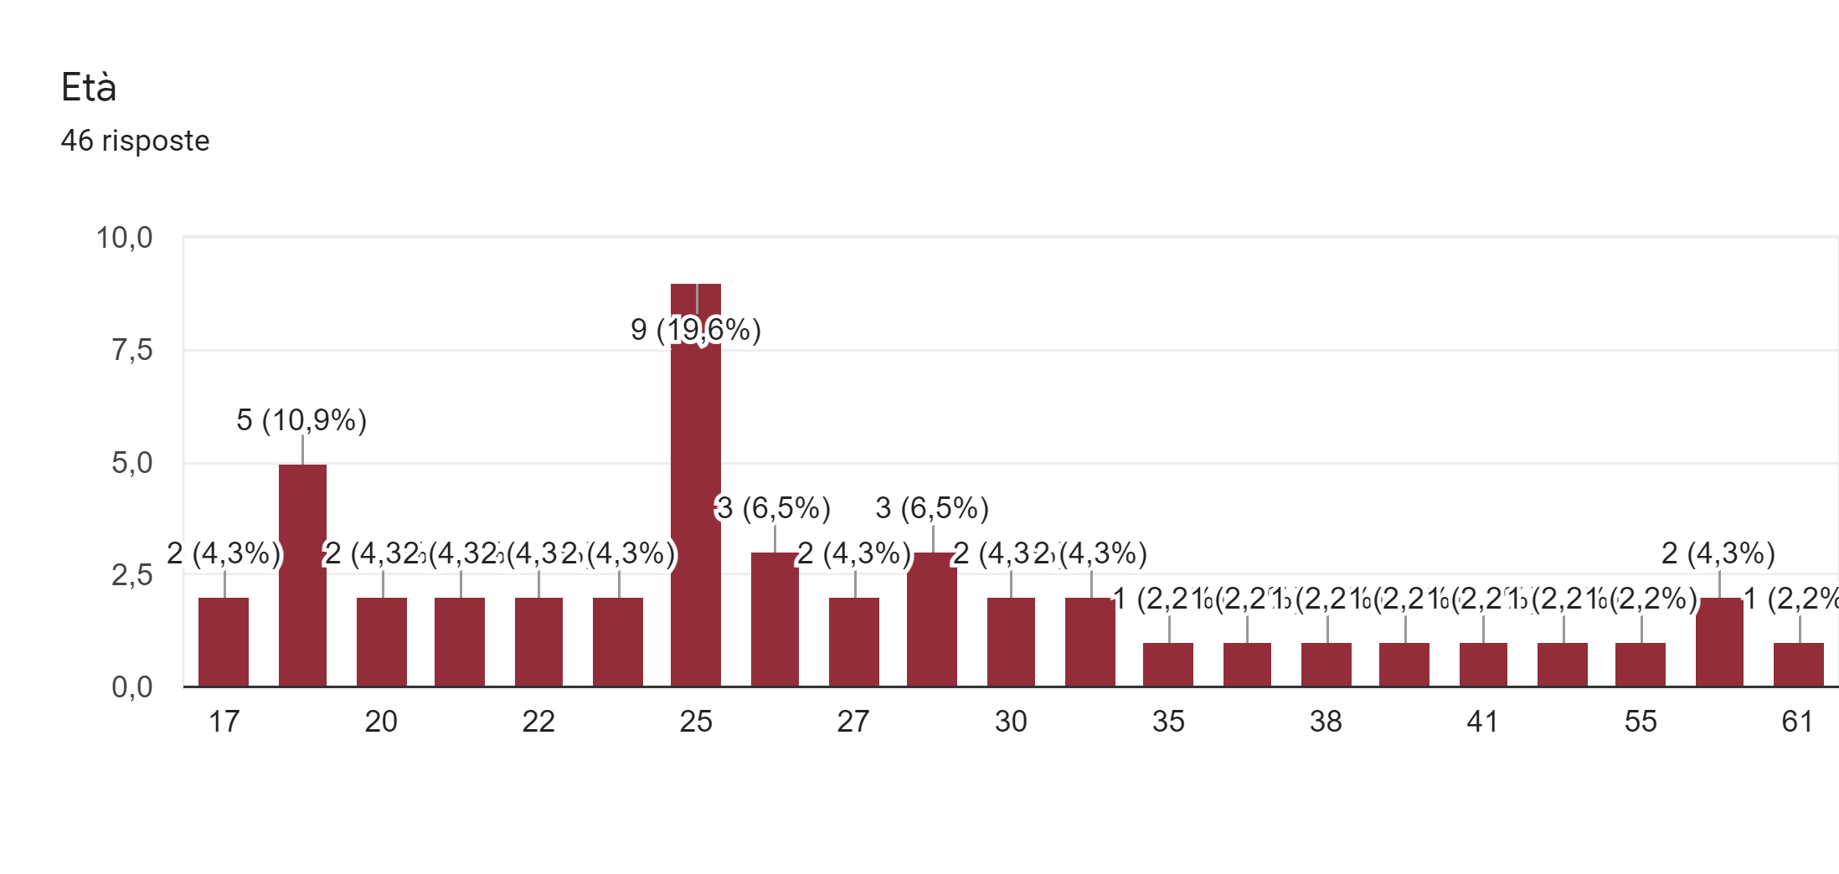
Età apprendenti

Slide 17
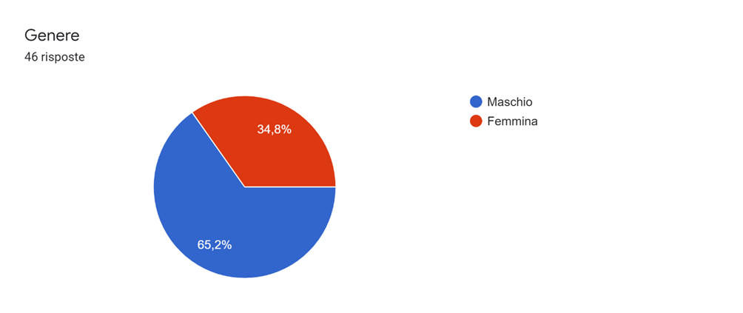
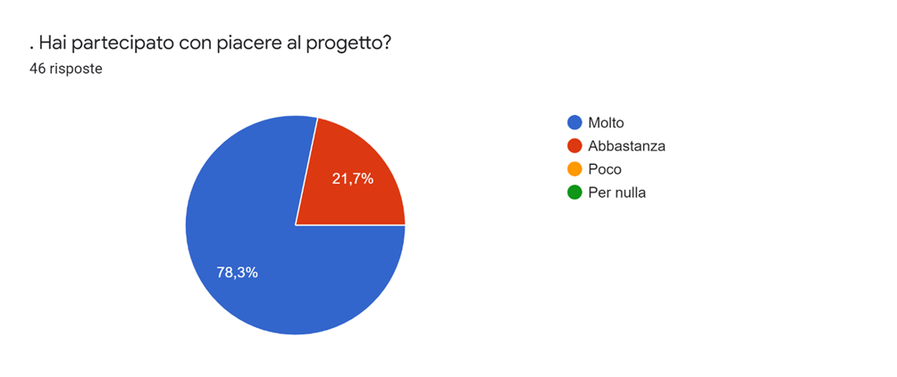
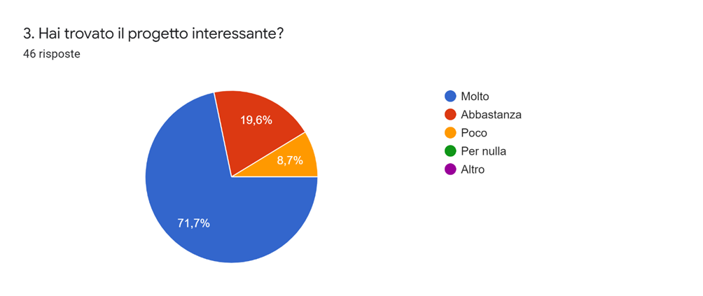
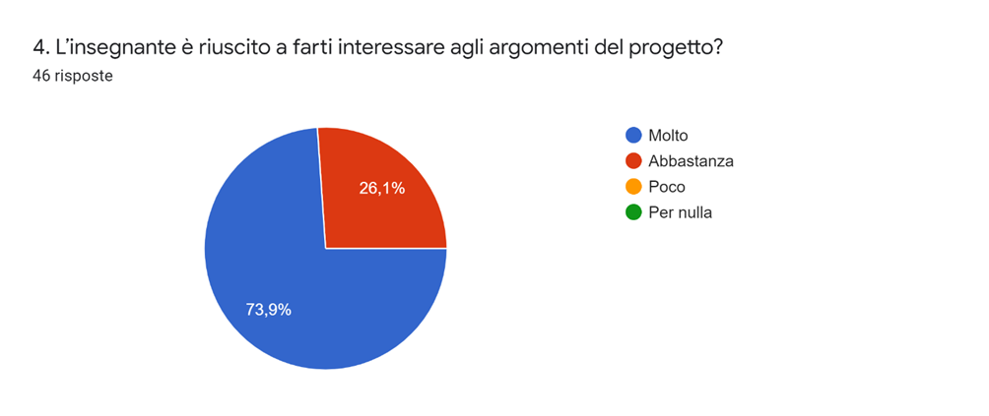

Slide 18
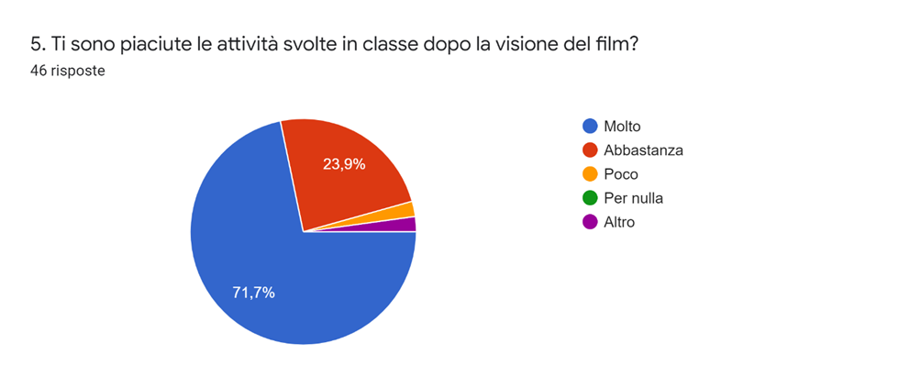
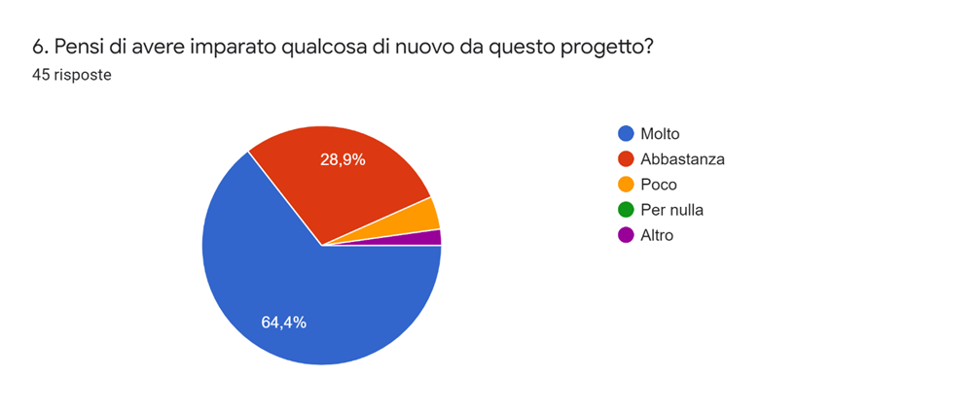
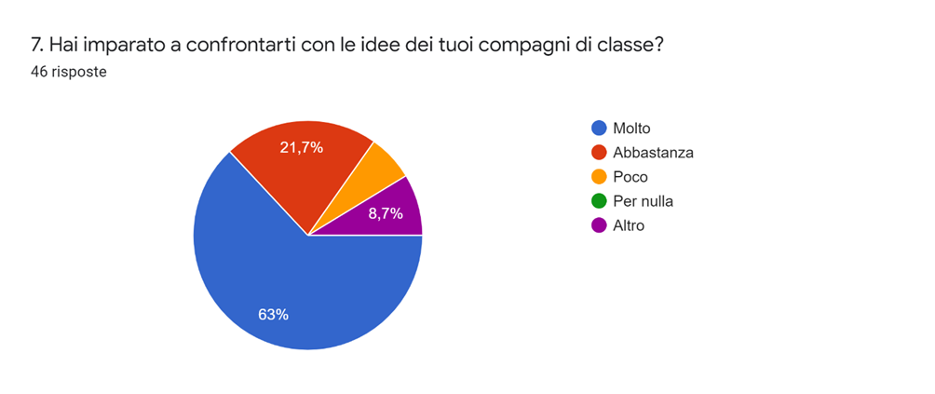
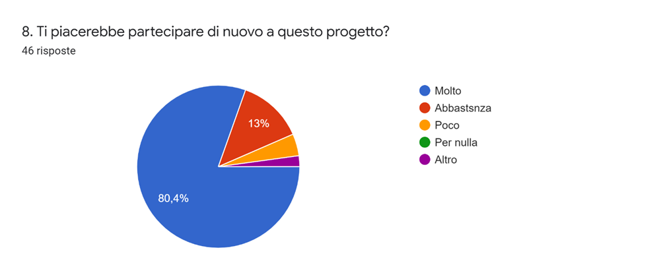

Slide 19
Suggerimenti/proposte da fare per migliorare il progetto
- film con sottotitoli
- prossimi film anche per film da Mio paese
-il film del burca non mi è piaciuto
-esistono film anche da latinoamerica, molti dal Cile e Argentina
- bisogna che film non parlano di islam e di donne, non è buono
- vedere piu film
- no, è stato bello
- vedere film italiani-
- no, bello cosi
- Vedere anche film del mio paese
- è interessante vedere altri film che parlano di culture che non conosco
- altri film interessanti come questi
- mi fa piacere che altri conoscono nostra religione e che dio è uno
- è bello il cinema nella scuola
- la scuola deve continuare a fare pure questo per conoscere nostro mondo e capire senza giudicare

Slide 20
QUESTIONARIO gradimento
APPRENDENTI
Cpia Avellino a.s.2020/2021

Slide 21
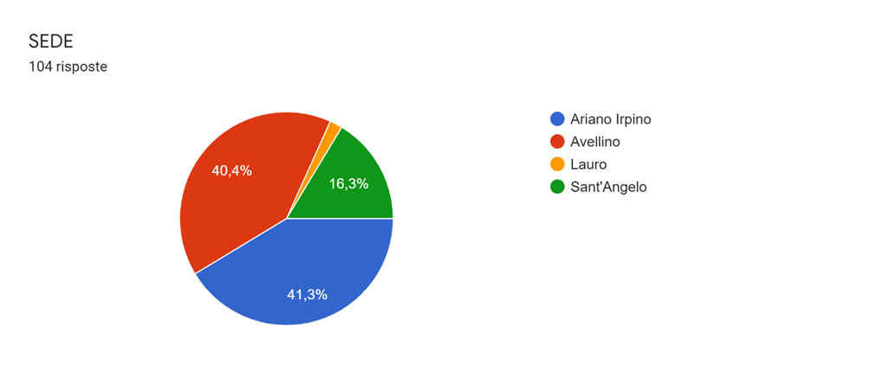
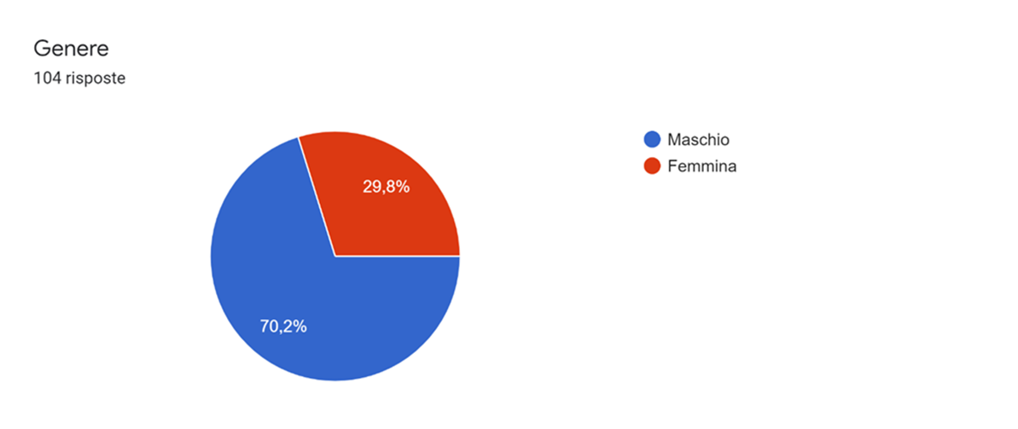
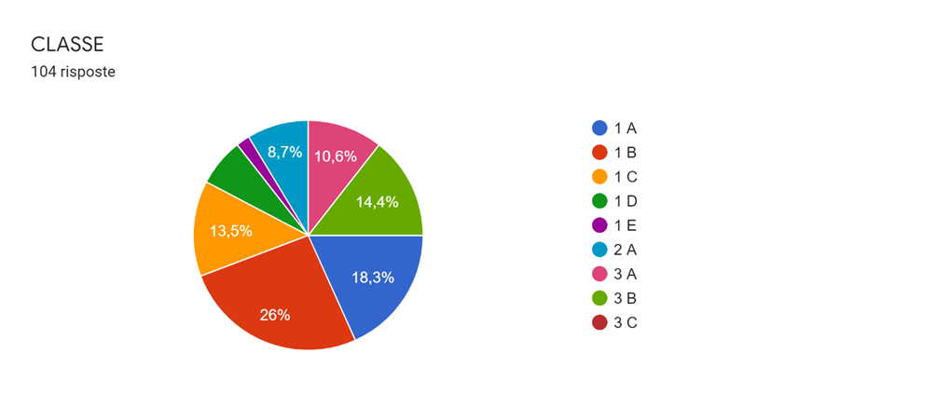
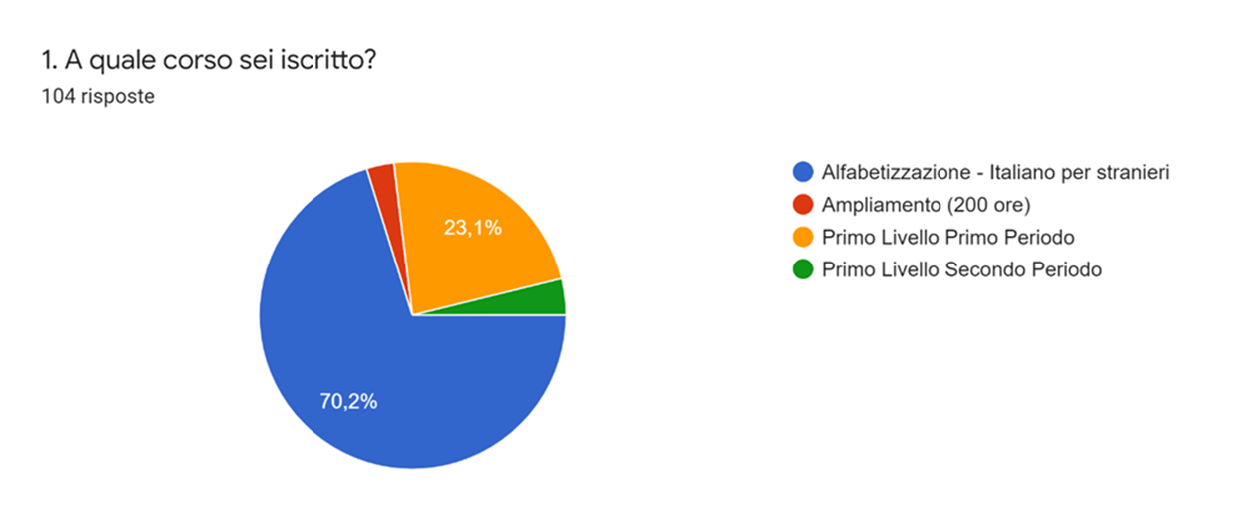

Slide 22
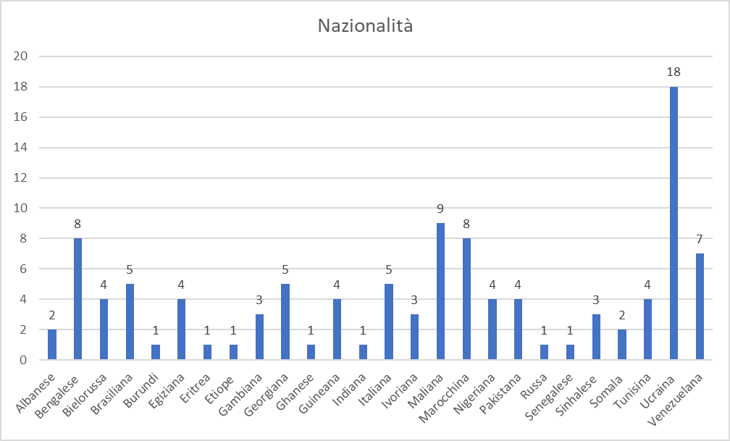
Nazionalità

Slide 23
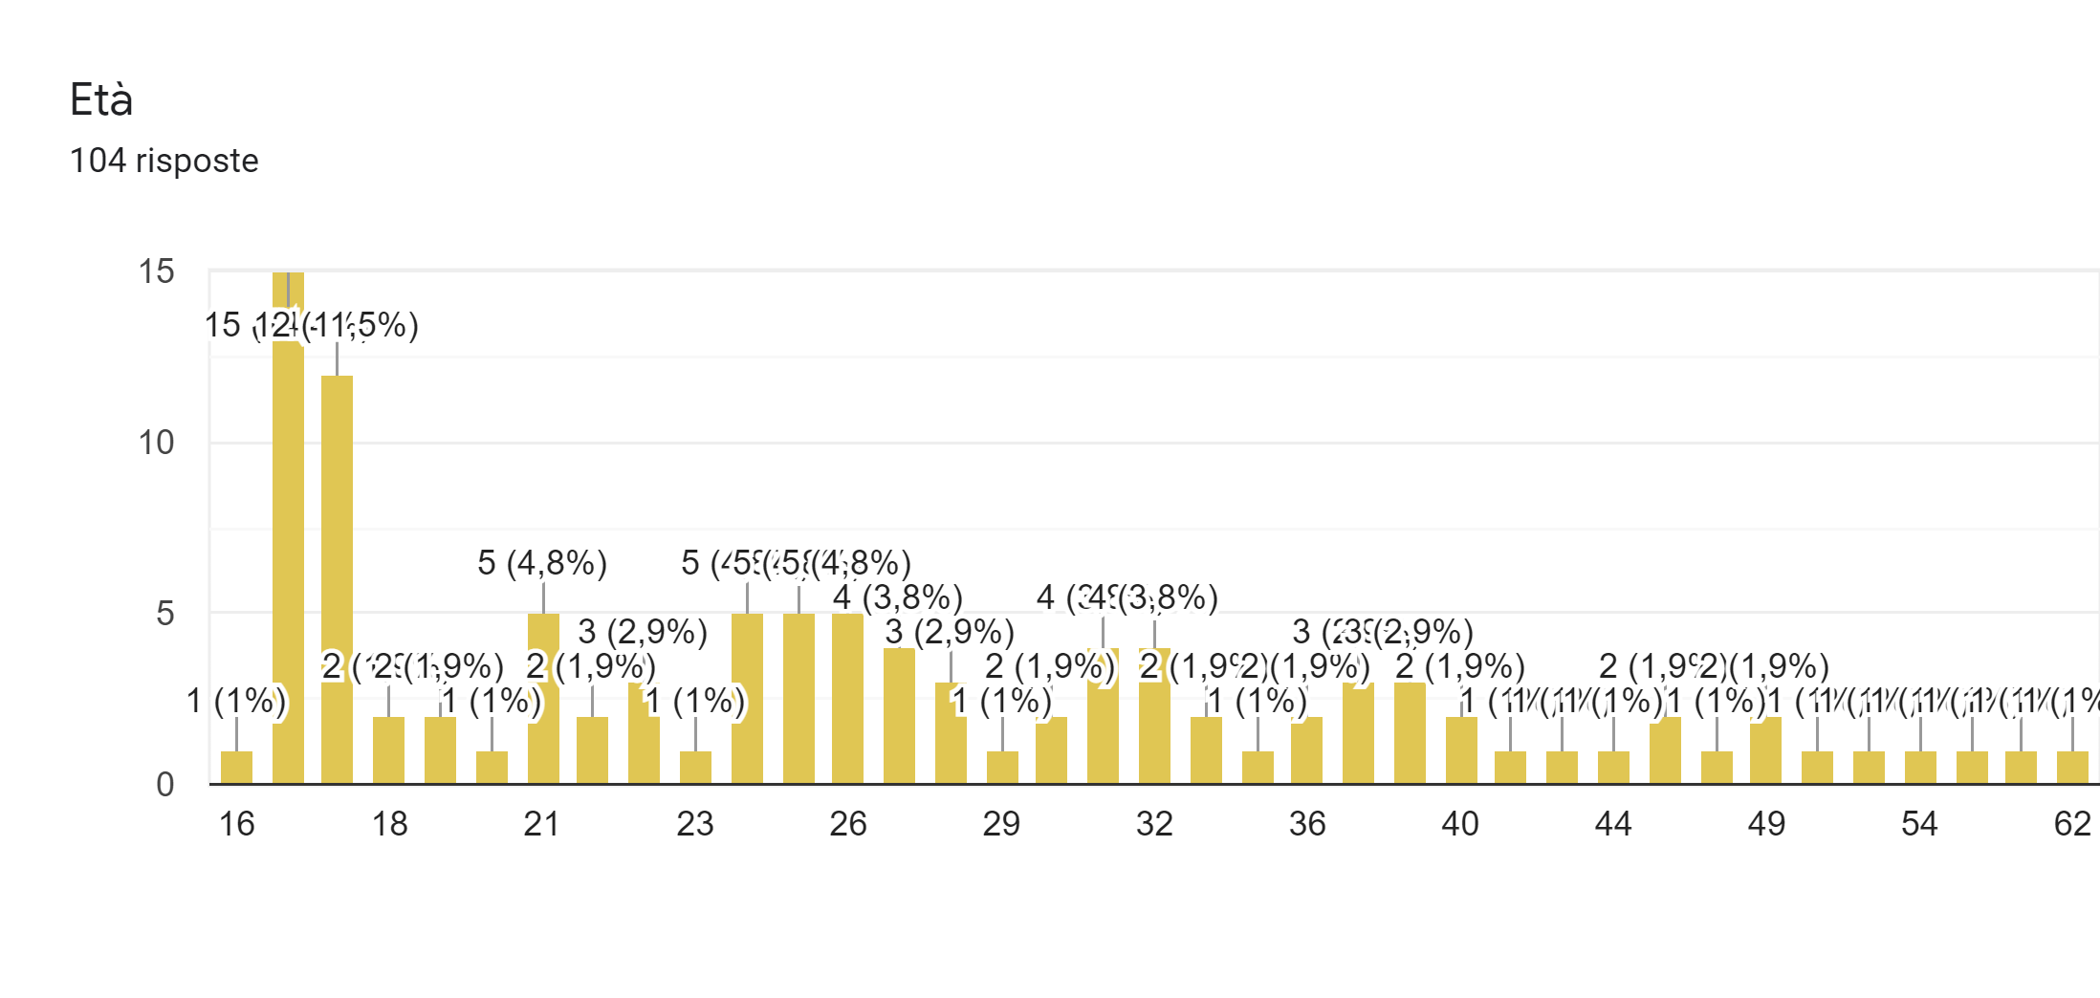
Eta’ Apprendenti

Slide 24
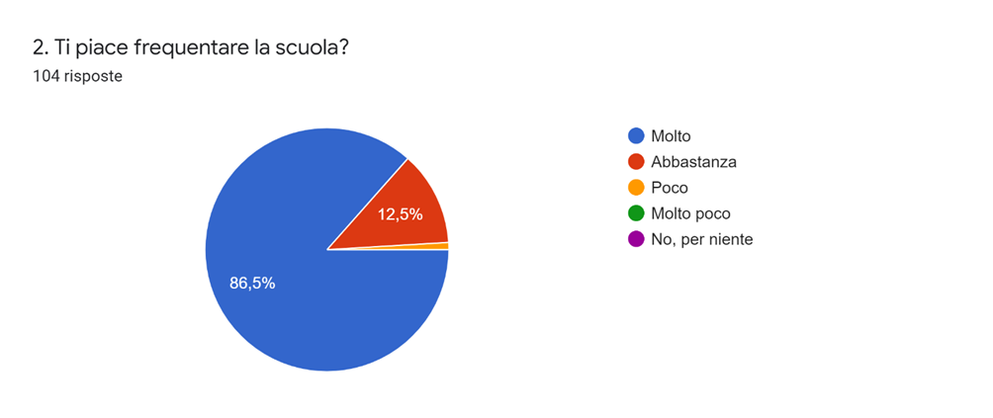
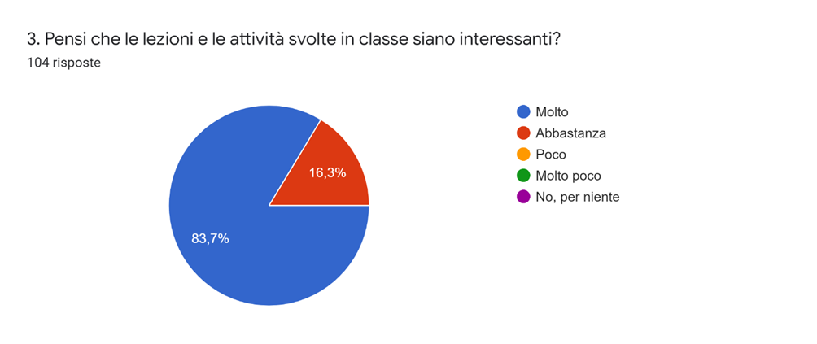
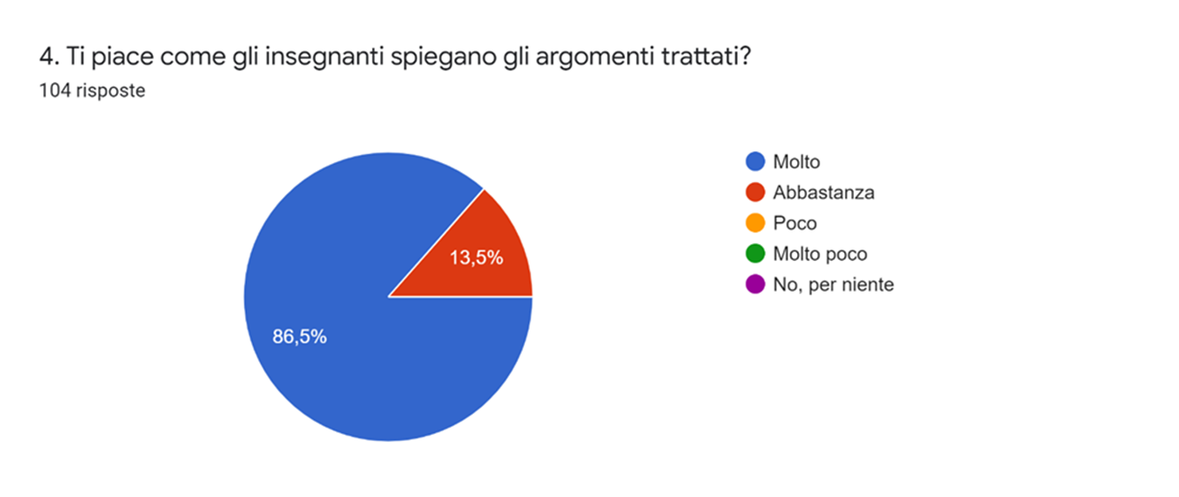
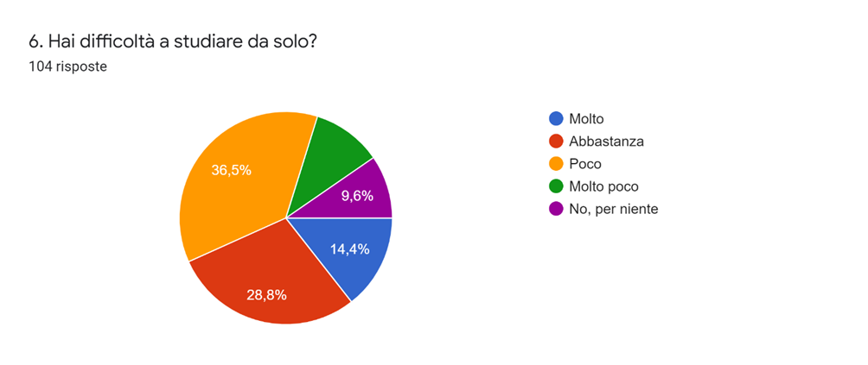

Slide 25
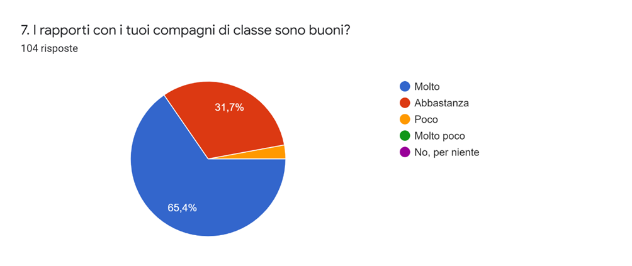
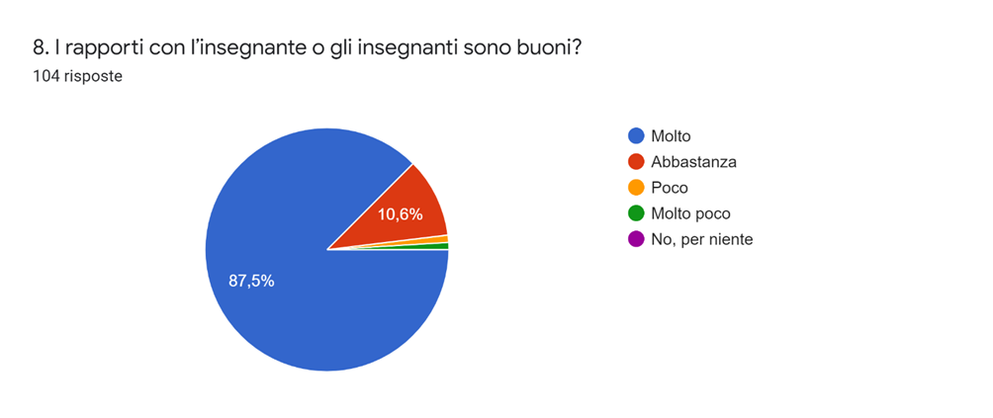
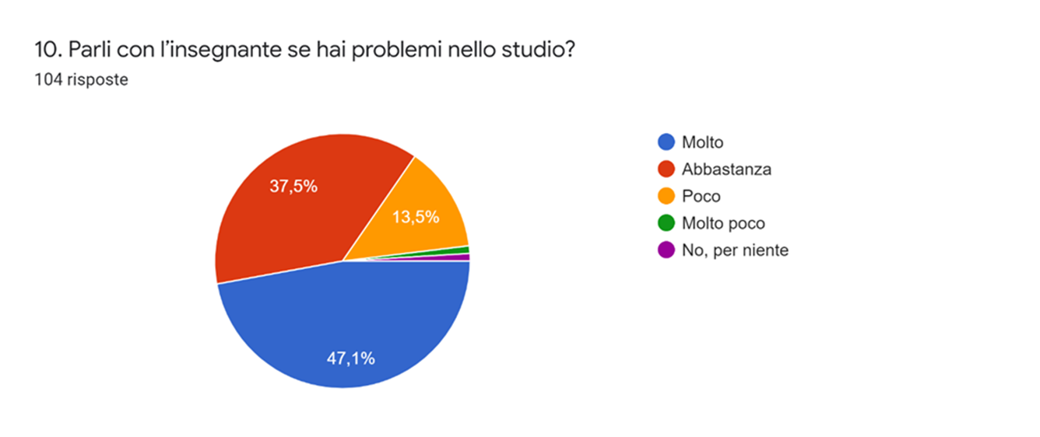
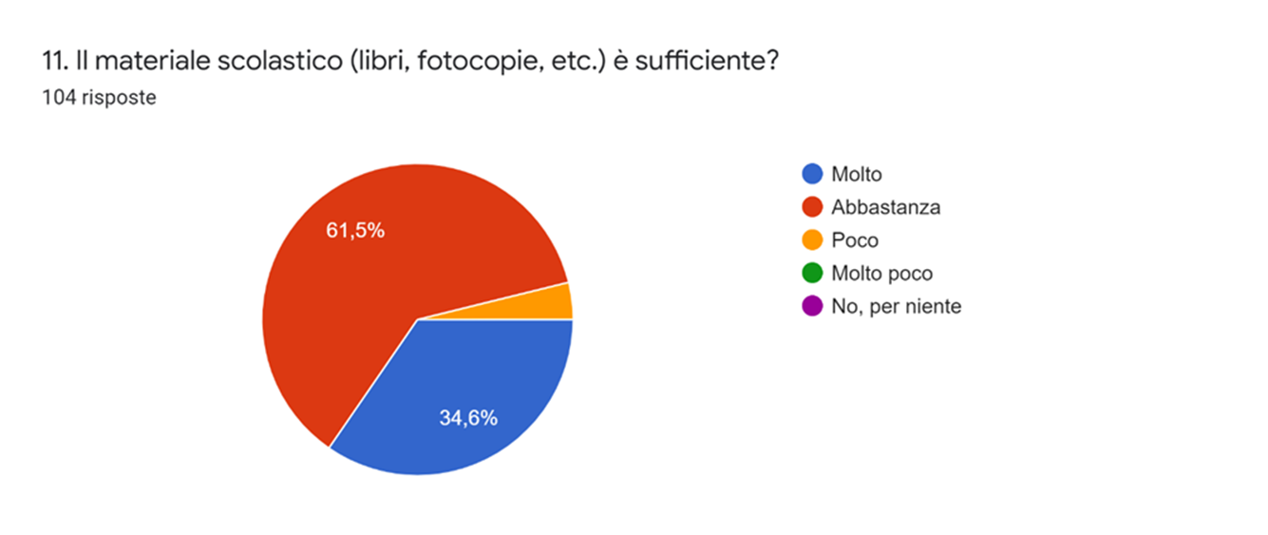

Slide 26
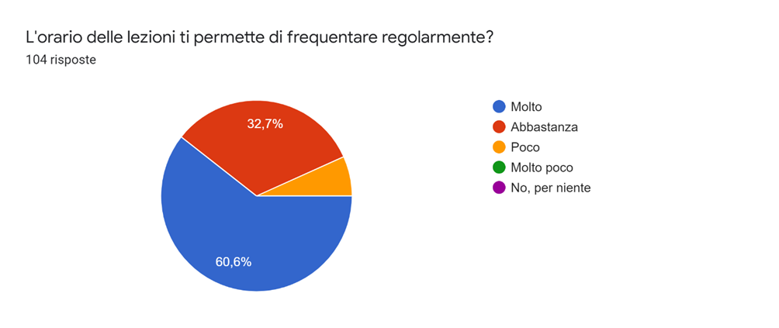
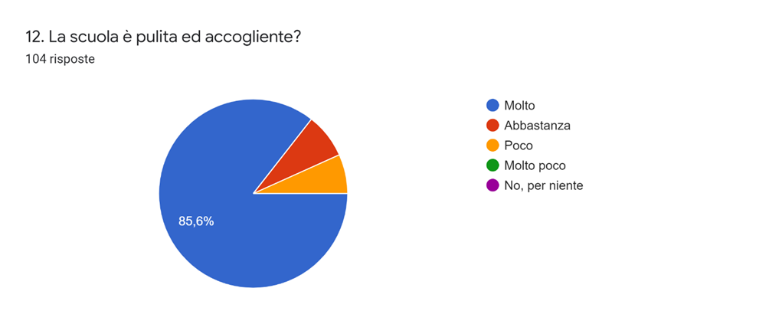
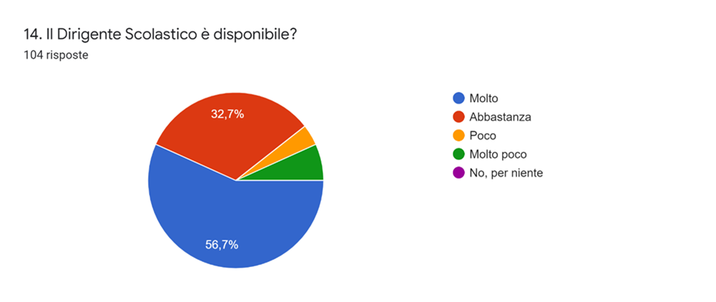
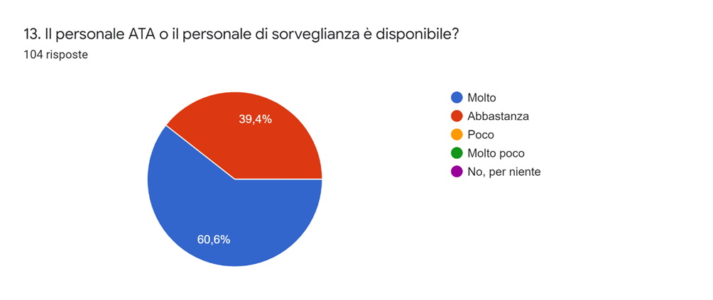

Slide 27
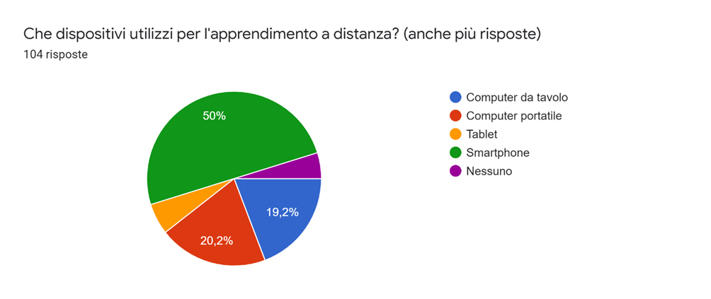
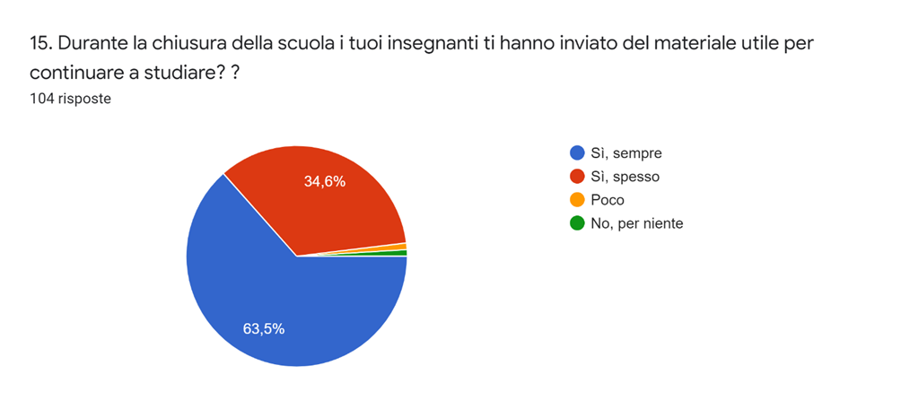
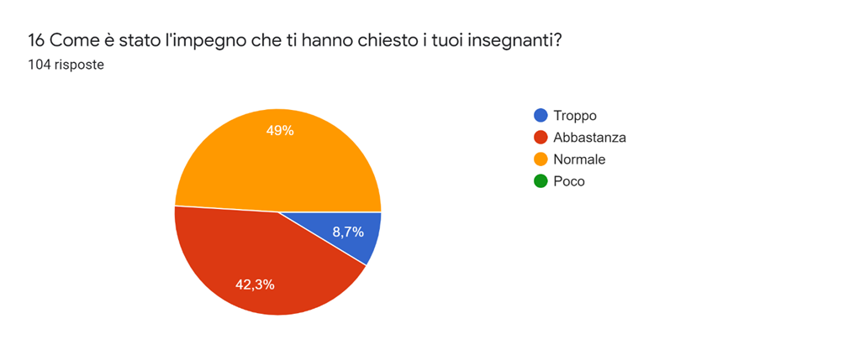
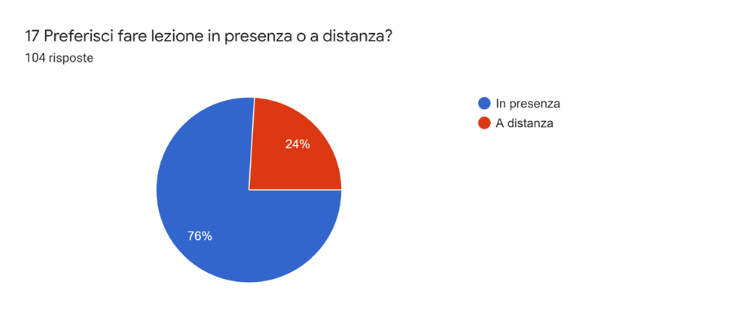

Slide 28
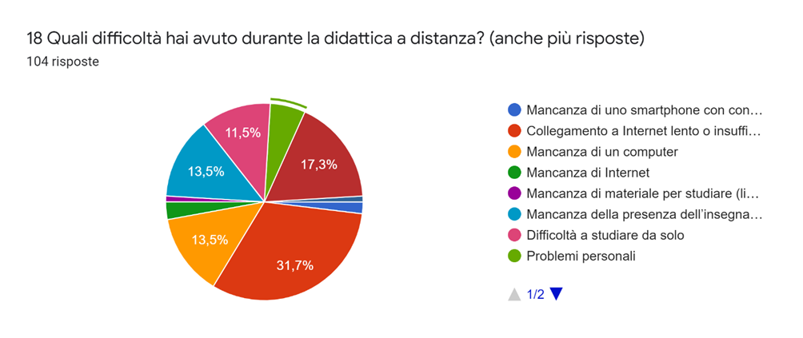
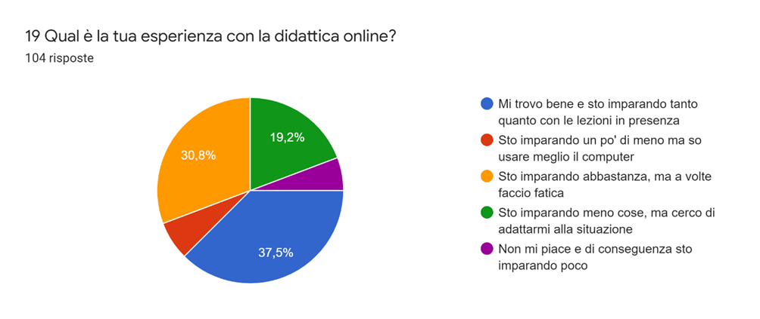
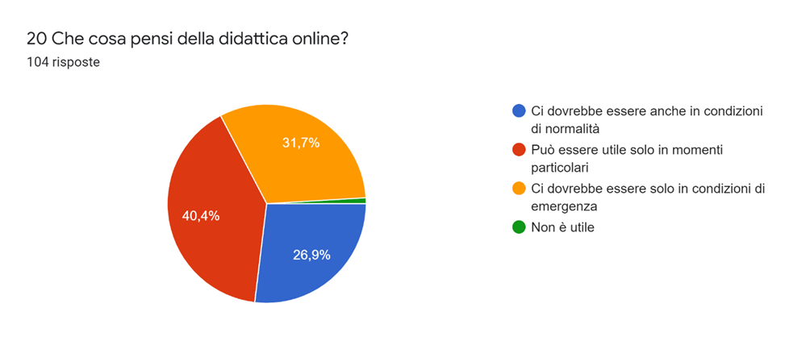
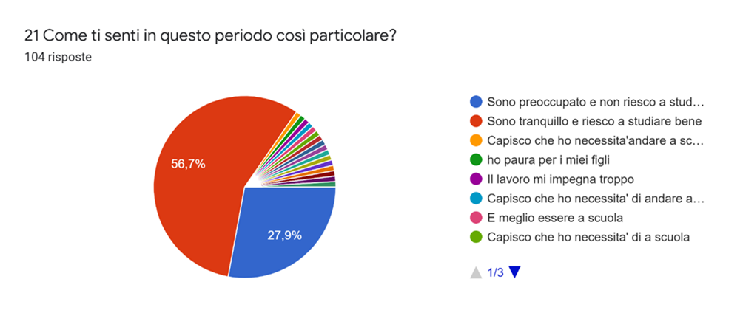

Slide 29
SCRIVI QUALCOSA PER
MIGLIORARE LA TUA SCUOLA
Avere più spazi (7 volte)
Imparo di più scuola, l'unico problema è che perso 1 ora tutti i giorni
Una scuola pulita e le maestre sono disponibile a dare il massimo, grazie tanto a loro.
Molto buono
Abastanza bene
fare scuola solo pomeriggio e molto buono
mi piace così
Fornire attrezzature scolastiche(foto copia)
è una bella scuola
PER ME VA BENNISSIMO COSI E SE POSSO CI RITORNO
Sono molto contento per la scuola, la scuola hanno bounissima è tranquille dell’insegnante.
Sta funzionando bene.
sono tutti bravi
fare scuola notte buono per me
niente e bella cosi

Slide 30
Esiti prove intermedie di verifica disciplinare d’Istituto
a.s. 2020/2021

Slide 31
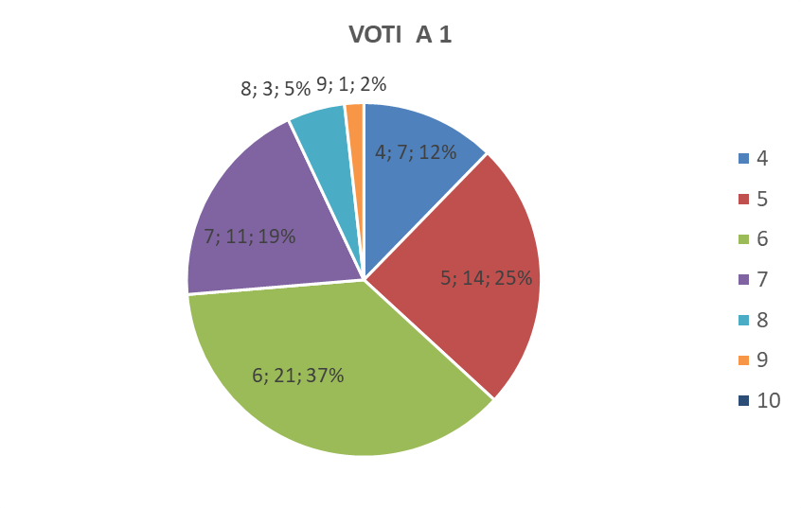
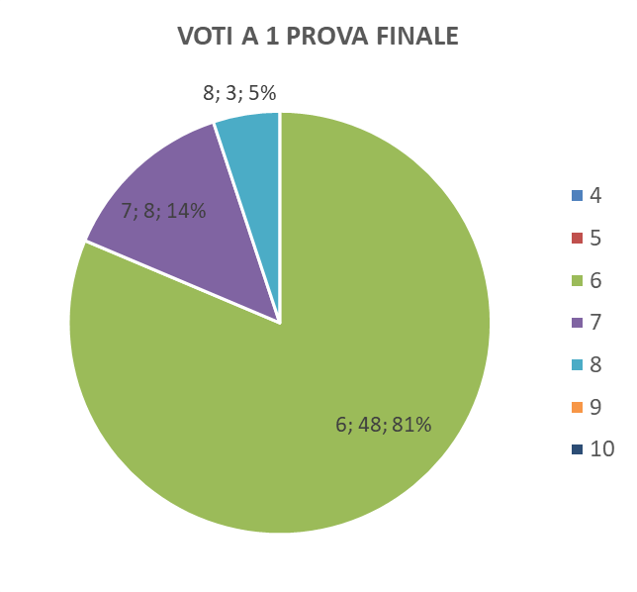
Esiti prove INGRESSO
A1 (166 apprendenti)
Esiti prove FINALI
A1 (59 apprendenti)

Slide 32

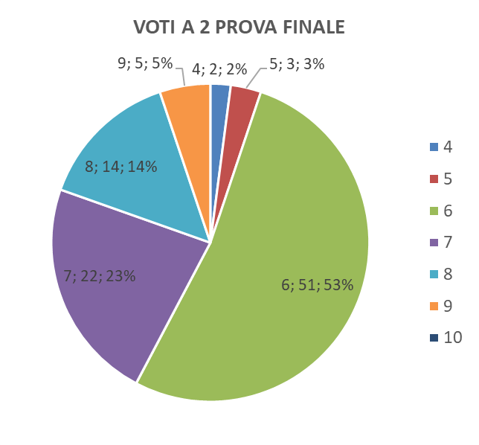
Esiti prove INGRESSO
A2 (53 apprendenti)
Esiti prove FINALI
A 2 (97 apprendenti)

Slide 33
Esiti voti alfabetizzazione livello A1 e A2
Le prove di ingresso per il livello A1 evidenziano che il 12% degli apprendenti presenta una grave insufficienza (voto 4); il 12% una preparazione insufficiente (voto 5); il 37% raggiunge la sufficienza; il 19% presenta una discreta preparazione; il 5% una buona preparazione e il 2% un’ottima preparazione (voti 9 e 10).
Le prove finali per il livello A1 evidenziano i seguenti risultati: il 37% raggiunge la sufficienza; il 14% una discreta preparazione; il 5% presenta una buona preparazione e il 2% un’ottima preparazione.
Le prove di ingresso per il livello A2 evidenziano che il 5% degli apprendenti presenta una grave insufficienza (voto 4); il 25% una preparazione insufficiente (voto 5); il 37% raggiunge la sufficienza; il 19% una discreta preparazione; il 5% una buona preparazione e l’ 1% un’ottima preparazione.
Le prove finali per il livello A2 evidenziano i seguenti risultati: il 2% degli apprendenti presenta una grave insufficienza (voto 4); il 3% una preparazione insufficiente (voto 5); il 51% raggiunge la sufficienza; il 23% una discreta preparazione; il 14% una buona preparazione e il 5% un’ottima preparazione.

Slide 34
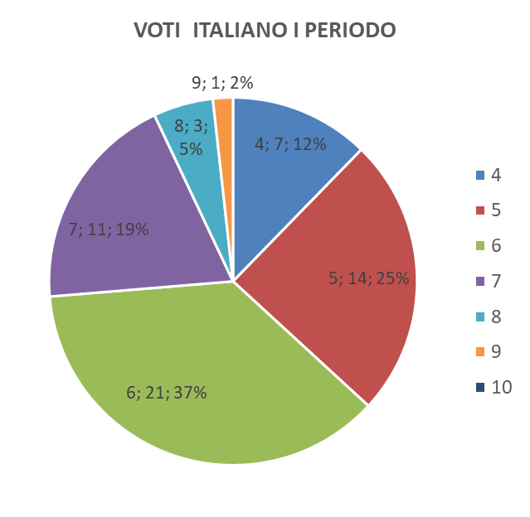
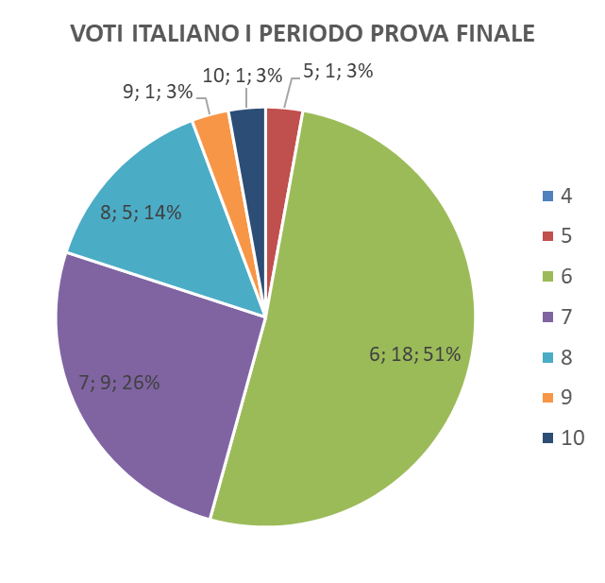
Esiti prove INGRESSO
ITALIANO (57 apprendenti)
Esiti prove FINALI
ITALIANO (34 apprendenti)

Slide 35
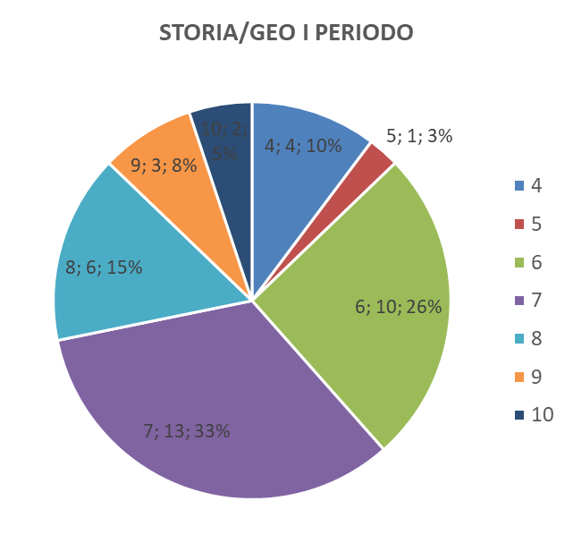
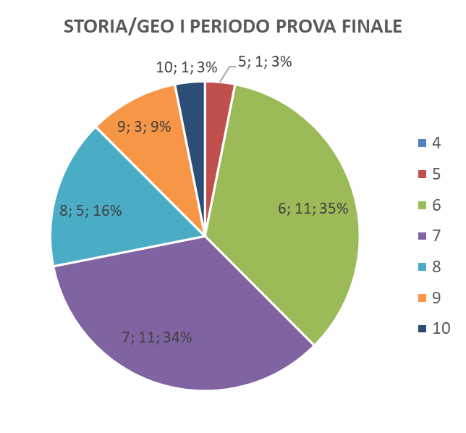
Esiti prove INGRESSO
STORIA/GEOGRAFIA (55 apprendenti)
Esiti prove FINALI
STORIA/GEOGRAFIA
(32 apprendenti)

Slide 36


Esiti prove INGRESSO
INGLESE (57 apprendenti)
Esiti prove FINALI
INGLESE (34 apprendenti)

Slide 37


Esiti prove INGRESSO
MATEMATICA (58 apprendenti)
Esiti prove FINALI
MATEMATICA (35 apprendenti)

Slide 38


Esiti prove INGRESSO
SCIENZE (59 apprendenti)
Esiti prove FINALI
SCIENZE (35 apprendenti)

Slide 39


Esiti prove INGRESSO
TECNOLOGIA (50 apprendenti)
Esiti prove FINALI
TECNOLOGIA (32 apprendenti)

Slide 40
Esiti voti prove ingresso Primo Periodo
La lettura dei grafici relativi alle prove di ingresso del Primo Periodo evidenziano un livello insufficiente (voto 4 e 5) di conoscenza con le seguenti percentuali: 40% in Inglese, 37% in Italiano; 34% in Matematica; 13% in Tecnologia, Scienze, 37%, Storia e Geografia.
Gli apprendenti si attestano su un livello sufficiente (voto 6) di conoscenza con le seguenti percentuali: 37% in Italiano; 31% in Inglese; 29% in Matematica; 26% in Storia e Geografia, Tecnologia e Scienze.
Livelli discreti (voto 7) sono stati raggiunti per il 33% in Storia e Geografia, Scienze e Tecnologia; 19% in Italiano; 17% in Inglese e il 15% in Matematica.
Dei buoni risultati con voto 8 sono stati raggiunti dagli apprendenti con le percentuali del 15% in Storia e geografia, Scienze e Tecnologia; 10% in Inglese; 7% in Matematica; 5% in Italiano
Ottimi risultati con voti 9 e 10 sono stati raggiunti dal 13% degli apprendenti in Storia e geografia, Scienze e Tecnologia e dal 2% in Italiano e Inglese.
Si nota che le maggiori carenze si incontrano per lo più nelle materie dell’asse linguistico (italiano e inglese) , al contrario delle eccellenze si riscontrano in generale nelle materie orali e pratiche rispetto a quelle scritte (Storia e geografia, Scienze e Tecnologia).

Slide 41
Esiti voti prove finali Primo Periodo
La lettura dei grafici relativi alle prove finali del Primo Periodo evidenziano un livello insufficiente (voto 5) di conoscenza con le seguenti percentuali: 13% in Tecnologia; 12% in Scienze; 3% in Italiano, Matematica e Storia e Geografia.
Gli apprendenti si attestano su un livello sufficiente (voto 6) di conoscenza con le seguenti percentuali: 51% in Italiano; 46% in Inglese 35% in Storia e Geografia; 29% in Matematica;; 25% in Tecnologia; 23% in Scienze.
Livelli discreti (voto 7) sono stati raggiunti per il 38% in Scienze; 37% in Matematica; 34% in Storia e Geografia; 26% in Italiano; 25% in Tecnologia e il 21% in Inglese.
Dei buoni risultati con voto 8 sono stati raggiunti dagli apprendenti con le percentuali del 28% in Tecnologia; del 21% in Scienze e Inglese; 17% in Matematica; 16% in Storia e geografia, e; 14% in Italiano.
Ottimi risultati con voti 9 e 10 sono stati raggiunti dal 14% degli apprendenti in Matematica; 12% in Storia e geografia e Inglese; 9% in Tecnologia; 6% in Scienze e 4% in Italiano.
Si nota che il maggior numero di insufficienze sono presenti in Tecnologia e Scienze mentre la maggioranza degli apprendenti si attesta su un livello sufficiente di preparazione

Slide 42

Voti prova ingresso II Periodo sede Avellino
M(4 4444

Slide 43

Voti prova finale II Periodo sede Avellino

Slide 44
CPIA AVELLINO
Esiti prove intermedie II Periodo
La lettura dei grafici relativi al II Periodo evidenziano che la maggioranza degli apprendenti si attesta su un livello sufficiente (voto 6) di conoscenza con le seguenti percentuali: 55% in Scienze, 48% in Matematica, 47% in Italiano, 30% in Storia e Geografia e per il 29% in Inglese
Livelli discreti (voto 7) sono stati raggiunti per il 44% in Italiano, Storia e Geografia, il 36% in Inglese, il 31% in Scienze e il 28% in Matematica
Dei buoni risultati con voto 8 sono stati raggiunti dagli apprendenti con le percentuali del 16% in Inglese, 15% in Storia e geografia, 10% in Scienze, 9% in Italiano e 7% in Matematica
Ottimi risultati con voti 9 e 10 sono stati raggiunti dal 13% degli apprendenti in Inglese e Matematica e dal 4% in Scienze
Le insufficienze con voto 5 si rilevano per l’11% in Storia e Geografia, il 4% in Matematica e il 3% in Inglese
Si nota che le difficoltà maggiori si incontrano per lo più nelle materie letterarie orali, al contrario delle eccellenze si riscontrano in Matematica e in Inglese

Slide 45
grazie a tutti per la collaborazione

